Slide 1
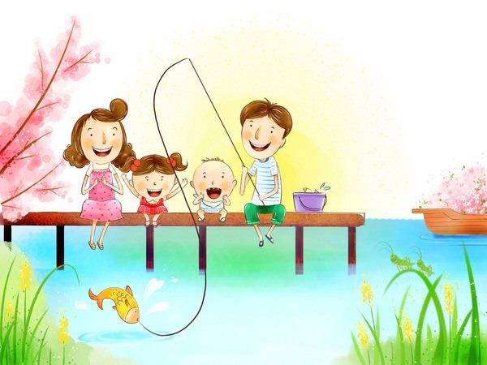
Роль семьи в воспитании ребенка.
Подготовил воспитатель Смолина М.В. Ярославль 2014г.ГБУ Детский дом МХВ имени Н.Н.Винокуровой

Slide 2
Именно в семье зарождаются основы общения ребенка с окружающим людьми, формируется характер, закрепляются правила поведения.

Slide 3
Современные исследования показывают, что у работающих родителей на воспитание детей ежедневно остается в среднем 17 минут. И чаще всего родители тратят их на проверку уроков или чтение нотаций.

Slide 4
Семейное воспитание – это не мораль и нотации, а постоянное общение с ребенком при условии соблюдения общечеловеческой морали.

Slide 5
«Величайшая ошибка, какую только можно сделать в деле воспитания – чересчур торопиться» - сказал известный педагог прошлого Руссо. Кто не может взять лаской, не сможет взять и строгостью.

Slide 7
Родители должны понять, что дети отражают любовь: если они ее получают, они же ее возвращают. Безоговорочная любовь отражается безоговорочно, а условная любовь и возвращается условно (например, ребенок только иногда делает то, что от него хотят родители, когда они выполняют его требования).

Slide 8
Существует четыре основные передачи безусловной любви:
контакт «глаза в глаза»,
физический контакт,
пристальное внимание
дисциплина.
Все эти пункты одинаково важны и не «не работают» один без другого, что – то одно за счет другого. Очень важно не путать дисциплину с наказанием: это отнюдь не синонимы

Slide 9
Контакт «глаза в глаза».
Он важен не только для установления взаимосвязи, но (и это существенно!) для удовлетворения эмоциональных потребностей ребенка. Чем больше и чаще родители смотрят ребенку в глаза, выражая свою безусловную любовь, тем полнее эмоциональный резервуар ребенка. Глубочайшая ошибка – использование контакта глаз для выражения порицания и наказания ребенка.

Slide 10
Глубочайшая ошибка – использование контакта глаз для выражения порицания и наказания ребенка.

Slide 12
Физический контакт.
просто дотронуться, погладить по голове, потрепать по волосам – все это подкрепляет эмоциональную уверенность ребенка и дает возможность проявить на деле свою безоговорочную любовь к нему. Ребенок может запомнить на всю жизнь, как мать и отец в детстве целовали его на ночь, их колыбельные песни, ласковые слова, прикосновения и прочие проявления искреннего родительского чувства

Slide 14
Пристальное внимание
Родители полностью сконцентрированы на своем ребенке (и на каждом по отдельности, если их несколько). Это жизненно важно для развития самооценки у ребенка, влияет на способности правильно относиться к другим людям.

Slide 16
Дисциплина
Воспитание дисциплины у ребенка следует понимать как тренировки психики ума и характера, для того чтобы он вырос конструктивно мыслящим и действующим членом общества, умеющим контролировать себя.

Slide 18
Уважайте в своем ребенке личность, постарайтесь привить любовь к себе на основе дружбы и взаимопонимания. В родителях ребенок должен видеть не диктатора, а нежно любящего, заботливого друга и наставника в жизни.
Спасибо, за внимания!

